Slide 1
Знаменитые люди нашего города

Slide 2
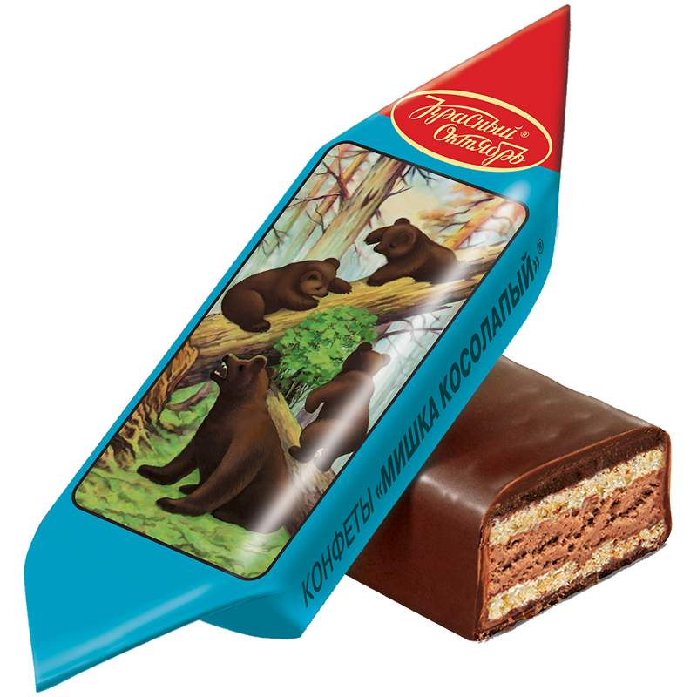
Как называется это конфета?
Мишка Косолапый

Slide 3
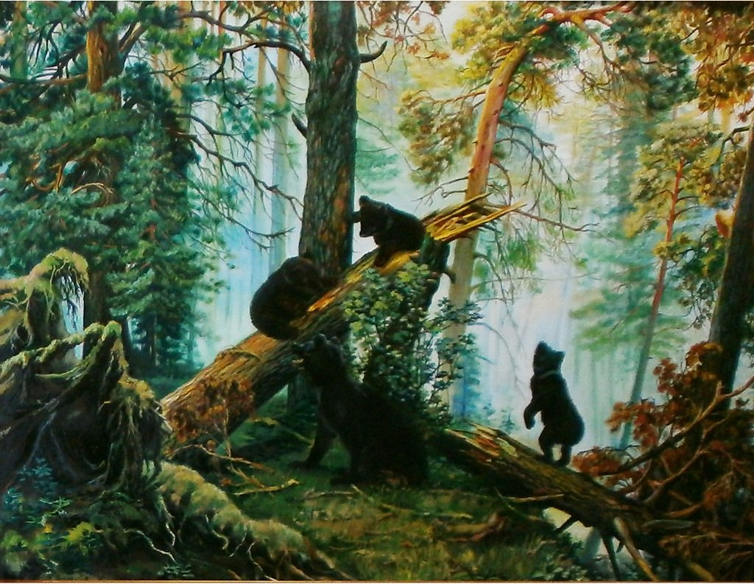
Как называется картина которая изображена на обертке конфеты?
Утро в сосновом бору

Slide 4
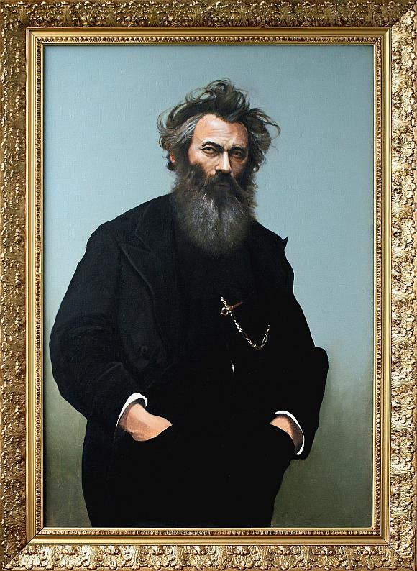
Кто автор картины –
Утро в сосновом бору?
Шишкин Иван Иванович

Slide 5
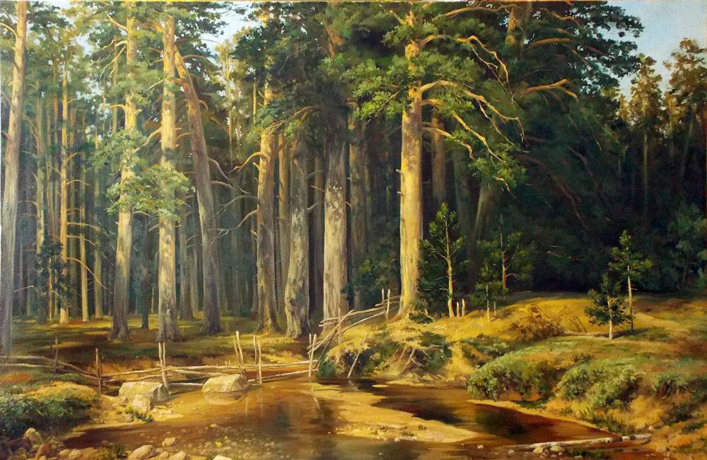
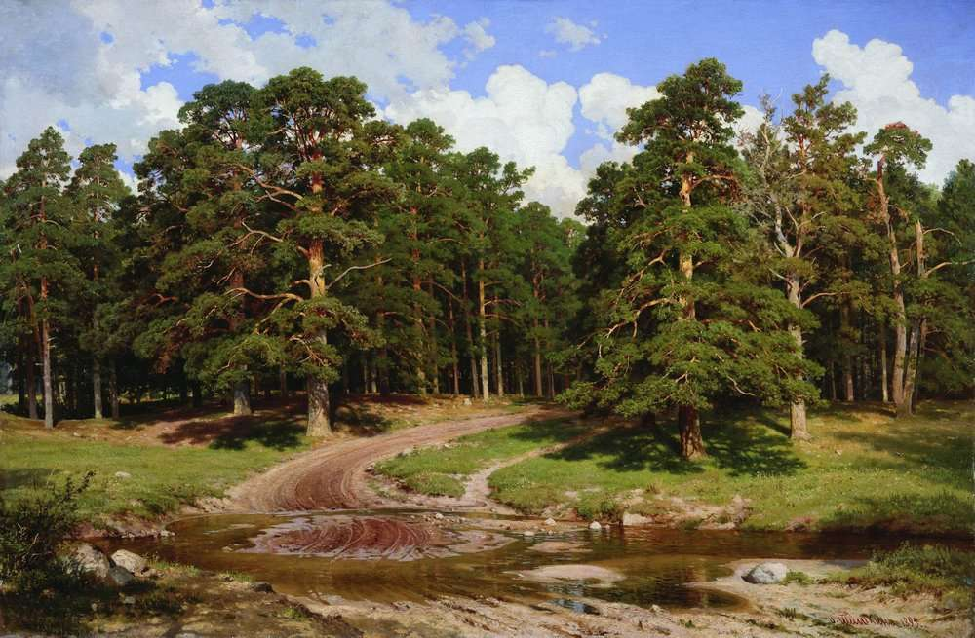
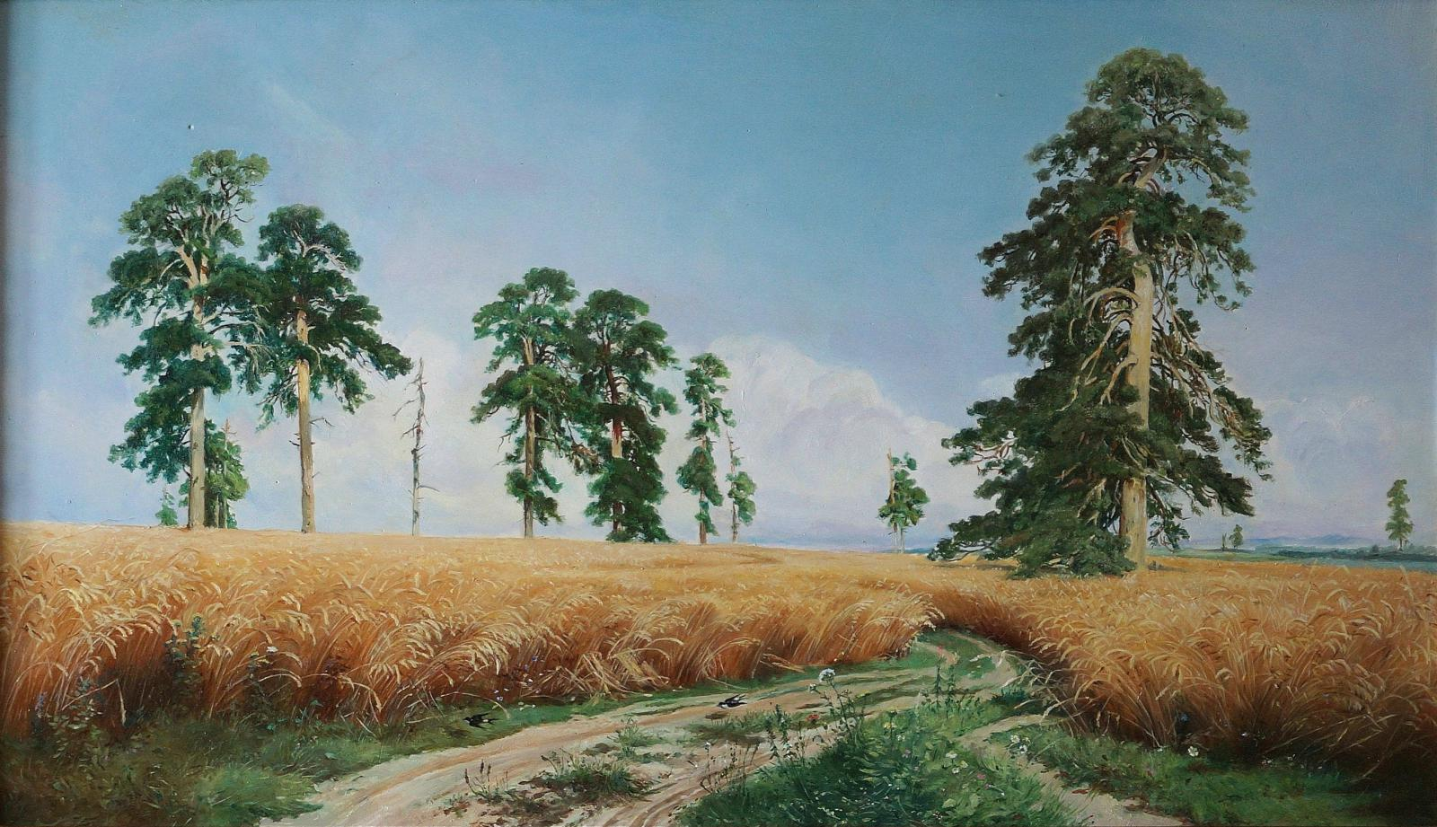
Коробельная роща
Рожь
Сосноовый бор
Шишкин И.И.
с фотографической точностью передавал мельчайшие детали природы, но вот животных и людей не очень любил рисовать

Slide 6
Знаете ли вы кто нарисовал мишек на знаменитой картине –
Утро в сосновом бору?

Slide 7
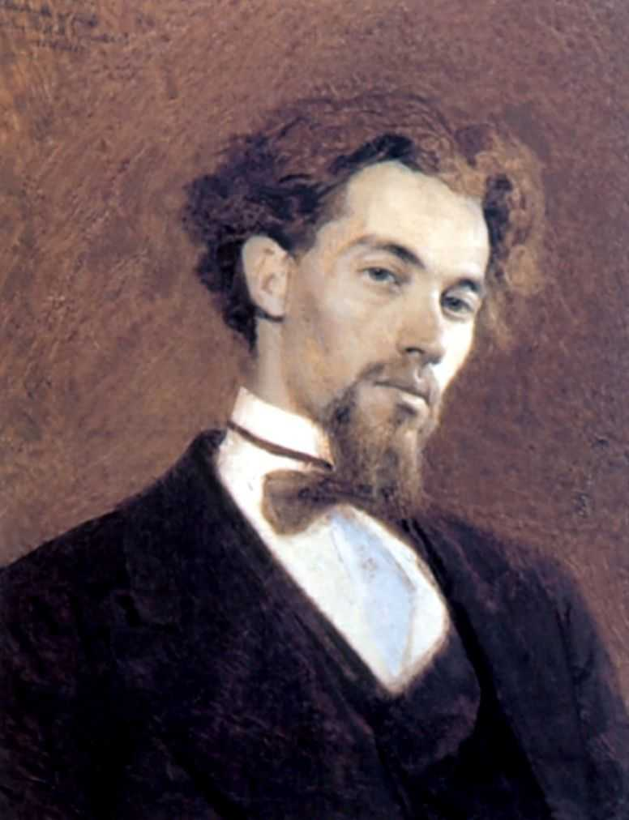
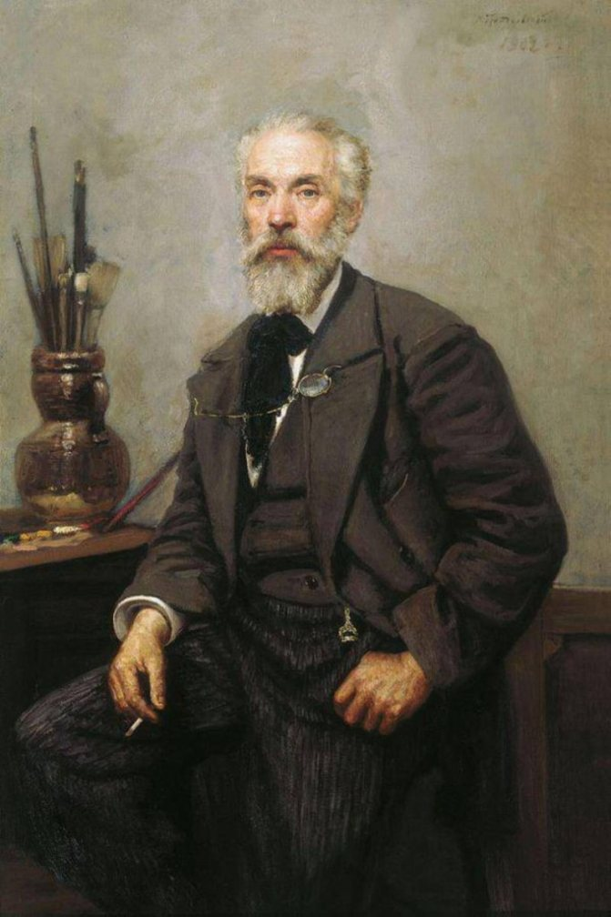
Знаете ли вы кто этот Человек?
Савицкий
Константин Апполонович
В молодые годы
В зрелые голы

Slide 8

Савицкий Константин Апполонович – русский жанровый живописец, академик, действительный член Императорской Академии художеств, педагог, первый директор Пензенского художественного училища
Родился в Таганроге в семье военного врача 25 мая 1844,
Рано потеряв родителей, был отдан родственниками на воспитание в частный пансион,
по окончании которого в 1862 году, К. А. Савицкий поступил в Императорскую Академию художеств в класс исторической живописи.

Slide 9
Савицкий
Константин Апполонович
С 1883 по 1889 годы К. А. Савицкий жил в Санкт-Петербурге и преподавал в Центральном училище технического рисования барона А. Л. Штиглица.
В 1891 переехал в Москву преподавателем в Московское училище живописи, ваяния и зодчества.
в 1897 году «за известность на художественном поприще» К. А. Савицкому присвоено звание академика живописи
Первым директором вновь построенной Пензенской картинной галереи и Пензенского художественного училища имени Н. Д. Селивёрстова, в 1898 году, был назначен академик живописи К. А. Савицкий[

Slide 10
Картина «Утро в сосновом бору» – это совместная работа Шишкина И.И. , который нарисовал лес и Савицкого К.А , который изобразил медведей.
Сейчас эта картина находится в знаменитой Третьяковской галереи в Москве
Шишкин Иван Иванович
Савицкий
Константин Апполонович

Slide 11
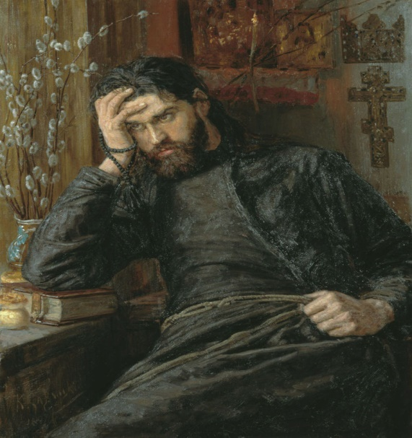
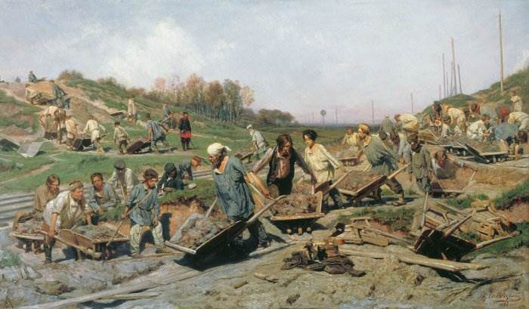
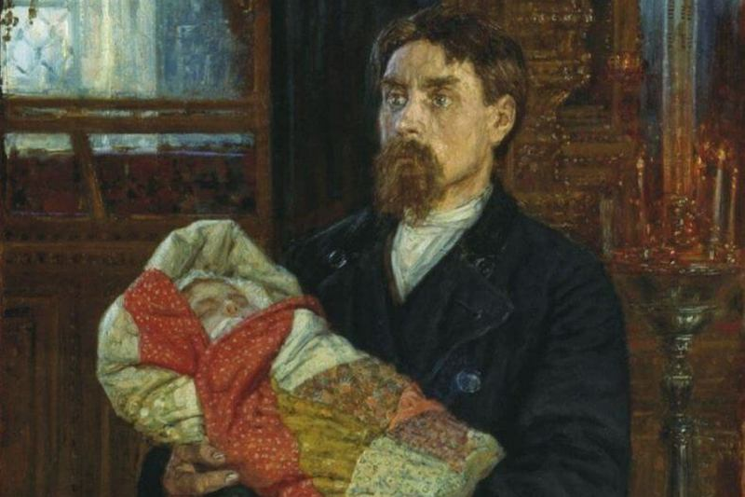
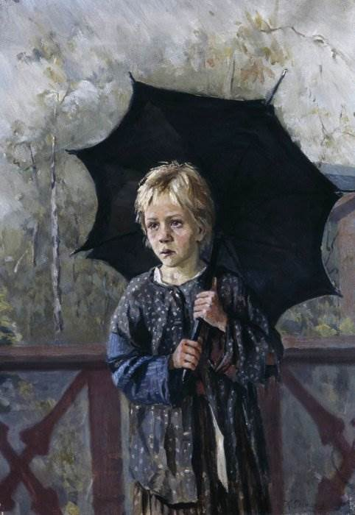
Инок
Отец
Ремонтные работы на железной дороге
Девочка нищенка

Slide 12
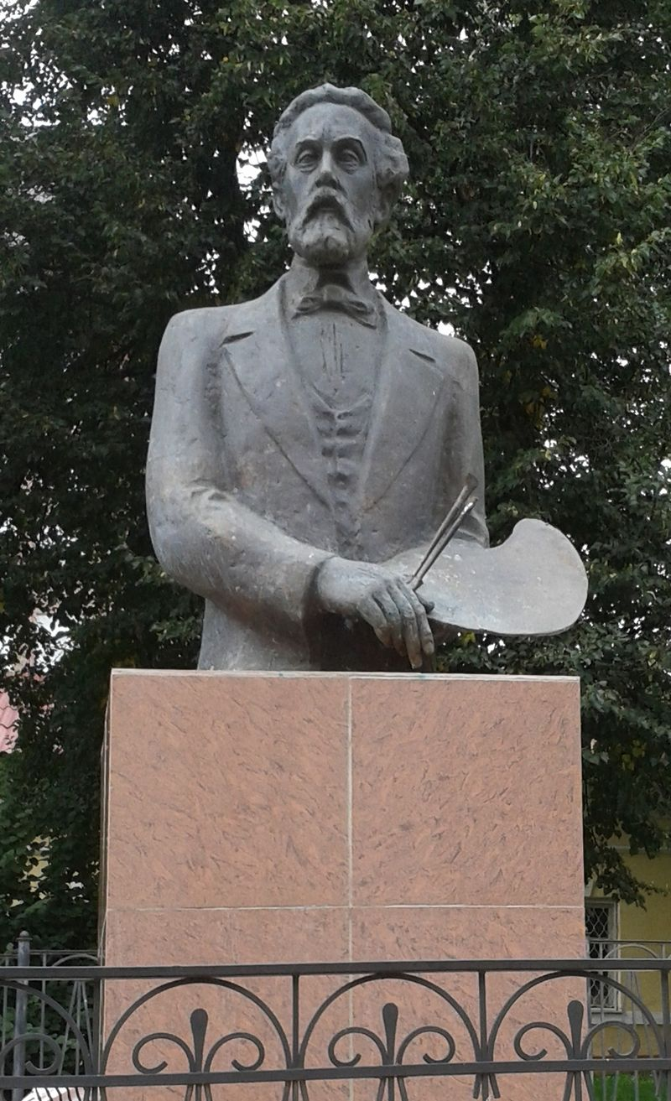
Именем Константина Савицкого названы:
улица в Пензе (1950 год),
Пензенская областная картинная галерея
Пензенское художественное училище (1955 год).
На здании Пензенского художественного училища установлена мемориальная доска, посвящённая выдающемуся живописцу.
В 1980-х годах в Пензенской областной картинной галерее был создан мемориальный музей К. А. Савицкого.
В 2011 году на территории Губернаторского дома в Пензе установлен памятник живописцу

Slide 13
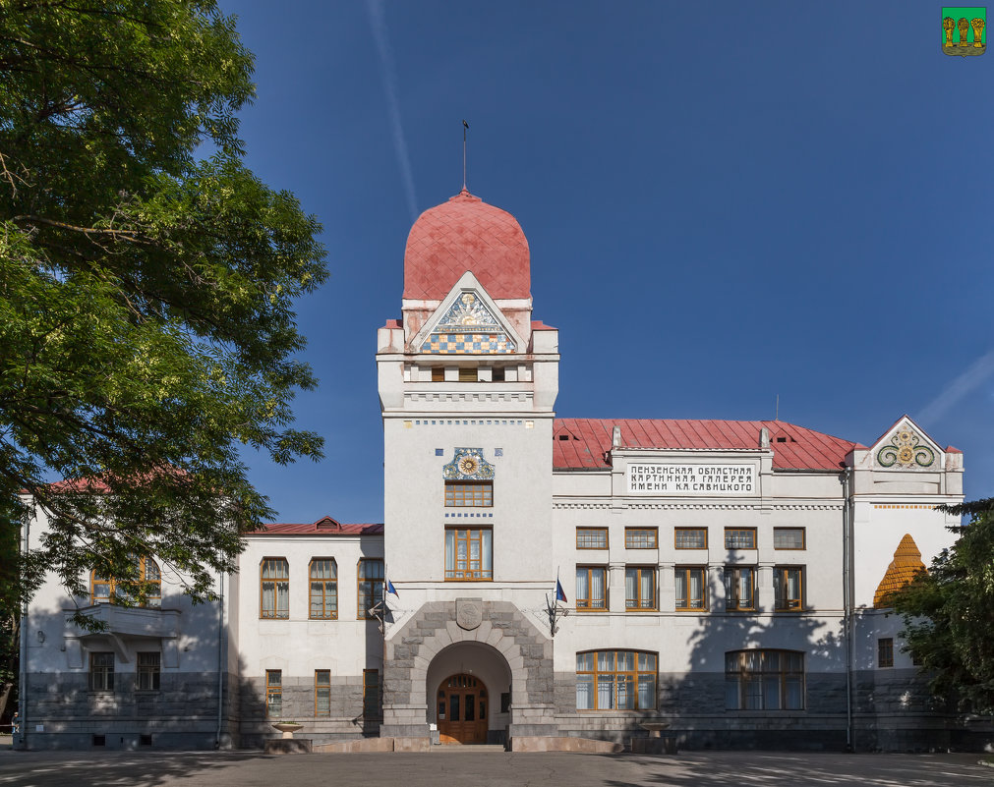
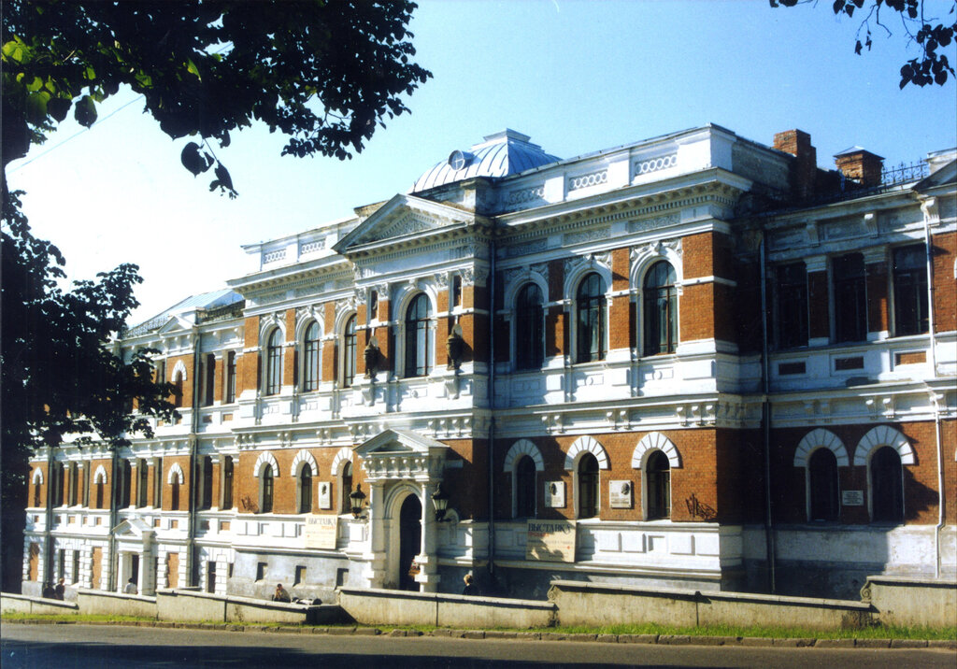
Пензенская картинная
галере им. К.А. Савицкого
Пензенское Художественное Училище им. К.А. Савицкого

Slide 14
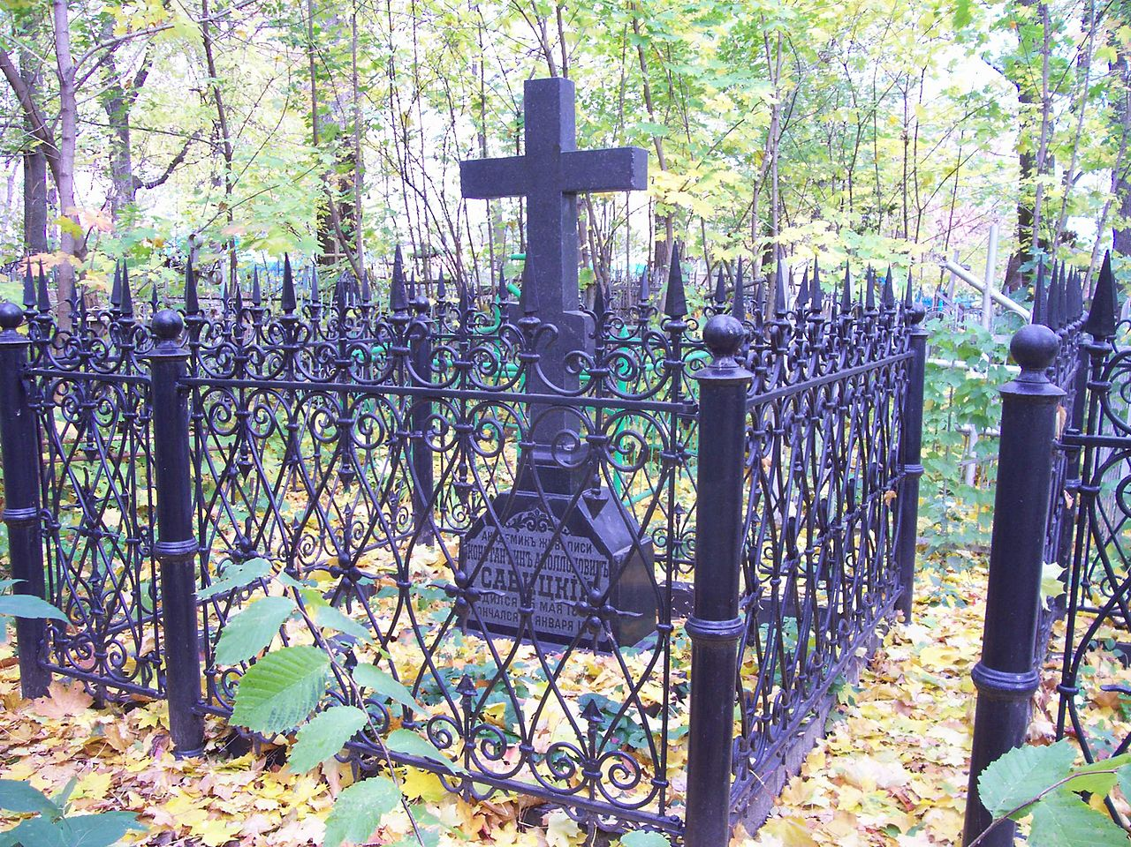
К. А. Савицкий возглавлял Училище до момента своей смерти 31 января 1905 года
Похоронен на Митрофановском кладбище в г. Пензе

Slide 15
Знаете ли вы кто этот Человек?
Савицкий
Константин Апполонович
В молодые годы
В зрелые голы

